Slide 1
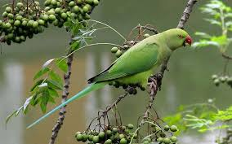
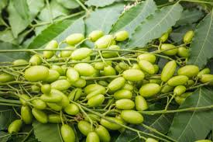
আজকের ক্লাসে সবাইকে স্বাগতম

Slide 2
পরিচিতি
পাঠ-পরিচিতি
শিক্ষক-পরিচিতি
নিমাই চন্দ্র মন্ডল,
সহকারী শিক্ষক,
পলাশী মাধ্যমিক বিদ্যালয়,
রোহিতা, মনিরামপুর,
যশোর ।
শ্রেণি : নবম-দশম
বিষয় : বাংলা প্রথম পত্র,
তারিখ : ৭-১-২০২১ ইং

Slide 3
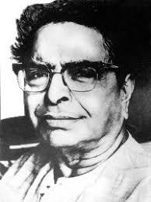
আজকের পাঠ
‘’নিমগাছ’’
বনফুল

Slide 4
শিখনফল
এই পাঠ শেষে শিক্ষার্থীরা---
১)লেখক সম্পর্কে লিখতে,পড়তে ও বলতে পারবে।
২) নতুন শব্দের অর্থসহ বাক্য গঠণ করতে পারবে।
৩)নিমগাছের ঔষধি গুণ সম্পর্কে ব্যাখ্যা করতে পারবে।
৪) বৃক্ষের প্রতি মমত্ববোধের স্বরুপ লাভ করবে।

Slide 5
লেখক-পরিচতি
প্রকৃত নাম : বলাইচাঁদ মূখোপাধ্যায়
জন্ম :১৮৯৯ সালের ১৯ শে জুলাই,বিহারে।
পিতা : ডাঃ সত্যনারায়ণ মূখোপাধ্যায়
শিক্ষা : পাটনা মেডিক্যাল কলেজ থেকে এম,বি পাস করেন।
পেশা : মেডিক্যাল অফিসার
“প্রবাসী”পত্রিকায় তিনি অভিনব একপাতা-আধপাতার গল্প লেখেন।
মৃত্যু : ১৯৭৯ সালের ৯ই ফেব্র্যারি কলকাতায়।
সন্মাননা :পদ্মভুষণ উপাধি লাভ করেন।

Slide 6
একক কাজ
১, বলাইচাঁদ মূখোপাধ্যায় পেশা কী ছিল ?

Slide 7
নিমগাছ
বনফুল
আদর্শ পাঠ
কেউ ছালটা ছাড়িয়ে নিয়ে সিদ্ধ করছে।
পাতাগুলো ছিঁড়ে শিলে পিষছে কাউ।
কেউবা ভাজছে গরম তেলে।
খোস দাদ হাজা চুলকানিতে লাগাবে।
চর্মরোগের অব্যর্থ মহৌষধ।
কচি পাতাগুলো খায়ও অনেকে।
এমনি কাঁচাই---
কিম্বা ভেজে বেগুনে-স হযোগে।
যকৃতের পক্ষে ভারি উপকার।
কচি ডালগুলো ভেঙে চিবোয় কত লোক--- দাঁত ভালোথাকে। কবিরাজরা প্রশংসায় পঞ্চমুখ।
বাড়ির পাশে গজালে বিজ্ঞরা খুশি হন।
বলে-’নিমের হাওয়া ভালো, থাক, কেটো না।’
কাটে না, কিন্তু যত্নও করে না।
আবজঁনা জমে এসে চারিদিকে।

Slide 8
নিমগাছ
বনফুল
শান দিয়ে বাঁধিয়েও দেয় কাউ-সে আর-এক আবর্জনা।
হঠাৎ একদিন একটা নতুন ধরনের লোক এলো।
মুগ্ধদৃষ্টিতে চেয়ে রইল নিমগাছের দিকে। ছাল তুললে না, পাতা ছিড়লে না,ডাল ভাঙলে না, মুগ্ধদৃষ্টিতে চেয়ে রইল শুধু।
বলে উঠল,-’বাহু কী সুন্দর পাতাগুলি--- কী রুপ ! থোকা-থোকা ফুলেরই বা কী বাহার --- একঝাঁক নক্ষত্র নেমে এসেছে যেন নীল আকাশ থেকে সবুজ সায়রে। বাহ- খানিকক্ষণ চেয়ে থেকে চলে গেল।
কবিরাজ নয় , কবি।
নিমগাছটার ইচ্ছে করতে লাগল লোকটার সঙ্গে চলে যায়। কিন্তু পারলে না। মাটির ভিতরে শিকড় অনেক দূরে চলে গেছে। বাড়ির পিছনে আবর্জনার স্তুপের মধ্যেই দাঁড়িয়ে রইল সে।
ওদের বাড়ির গৃহকর্ম-নিপুণা লক্ষ্ণীবউটার ঠিক এক দশা।

Slide 9
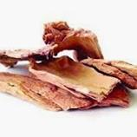
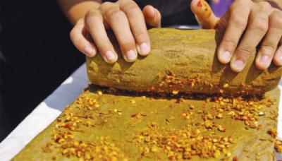
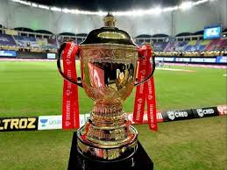
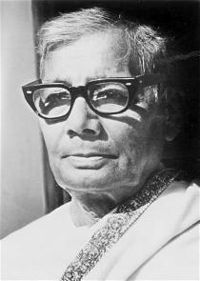
নতুন শব্দের অর্থ
১, ‘ছাল’
১, বাকল।
২, ‘শিলে পেষা’
২, শিল-পাটায় বাটা।
৩, যা বিফল হবে না।
৩, ‘অব্যর্থ’
৪, যিনি কবিতা লেখেন।
৪, ‘কবি ‘

Slide 10
শব্দের অর্থসহ বাক্য গঠণ কর।
১, কবিরাজ=

Slide 11
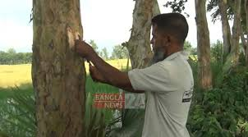
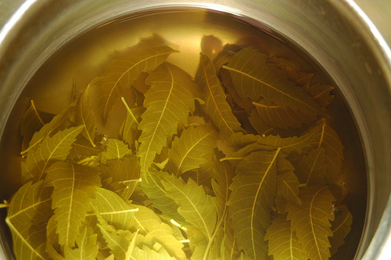
পাঠ বিশ্লেষণ
কেউ ছালটা ছাড়িয়ে নিয়ে সিদ্ধ করছে।

Slide 12
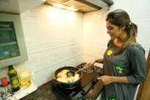
পাঠ বিশ্লেষণ
পাতাগুলো ছিঁড়ে শিলে পিষছে কাউ।
কেউবা ভাজছে গরম তেলে।

Slide 13
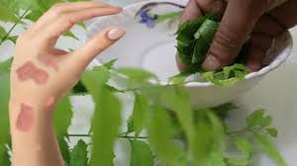
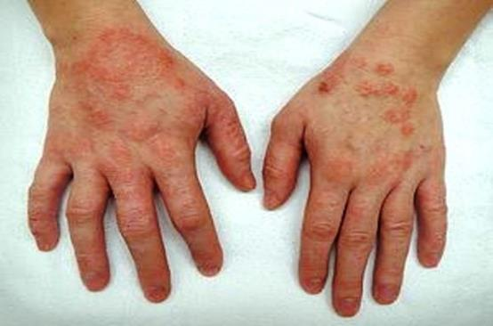
পাঠ বিশ্লেষণ
খোস দাদ হাজা চুলকানিতে লাগাবে।
চর্মরোগের অব্যর্থ মহৌষধ।
কচি পাতাগুলো খায়ও অনেকে।

Slide 14
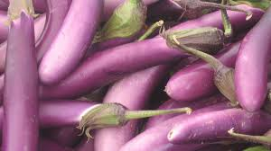
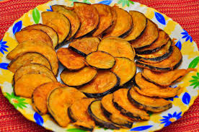
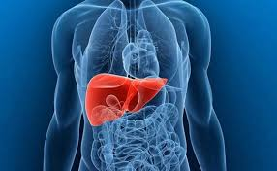
পাঠ বিশ্লেষণ
এমনি কাঁচাই---
কিম্বা ভেজে বেগুনে-স হযোগে।
যকৃতের পক্ষে ভারি উপকার।

Slide 15
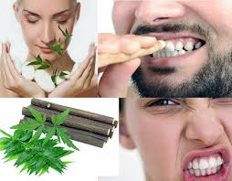
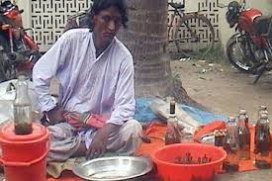
পাঠ বিশ্লেষণ
কচি ডালগুলো ভেঙে চিবোয় কত লোক--- দাঁত ভালোথাকে। কবিরাজরা প্রশংসায় পঞ্চমুখ।
বাড়ির পাশে গজালে বিজ্ঞরা খুশি হন।

Slide 16
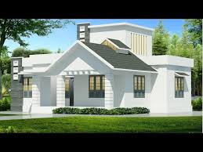
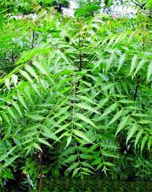
পাঠ বিশ্লেষণ
বলে-’নিমের হাওয়া ভালো, থাক, কেটো না।’
কাটে না, কিন্তু যত্নও করে না।
আবজঁনা জমে এসে চারিদিকে।

Slide 17
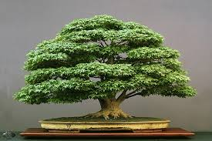
পাঠ বিশ্লেষণ
শান দিয়ে বাঁধিয়েও দেয় কেউ-সে আর-এক আবর্জনা।
হঠাৎ একদিন একটা নতুন ধরনের লোক এলো।

Slide 18
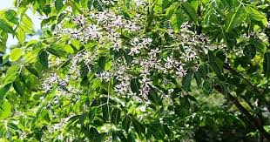
পাঠ বিশ্লেষণ
মুগ্ধদৃষ্টিতে চেয়ে রইল নিমগাছের দিকে। ছাল তুললে না, পাতা ছিড়লে না,ডাল ভাঙলে না, মুগ্ধদৃষ্টিতে চেয়ে রইল
শুধু।বলে উঠল,-’বাহু কী সুন্দর পাতাগুলি--- কী রুপ ! থোকা-থোকা ফুলেরই বা কী বাহার --- একঝাঁক নক্ষত্র নেমে এসেছে যেন নীল আকাশ থেকে সবুজ সায়রে। বাহ- খানিকক্ষণ চেয়ে থেকে চলে গেল।

Slide 19
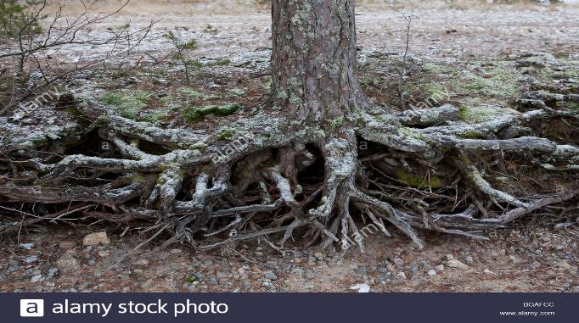
পাঠ বিশ্লেষণ
কবিরাজ নয় , কবি।
নিমগাছটার ইচ্ছে করতে লাগল লোকটার সঙ্গে চলে যায়। কিন্তু পারলে না। মাটির ভিতরে শিকড় অনেক দূরে চলে গেছে। বাড়ির পিছনে আবর্জনার স্তুপের মধ্যেই দাঁড়িয়ে রইল সে।

Slide 20
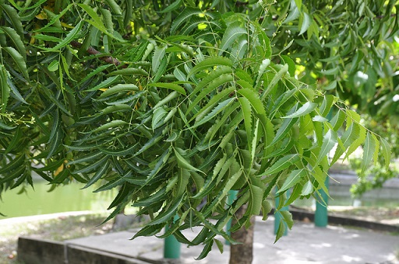
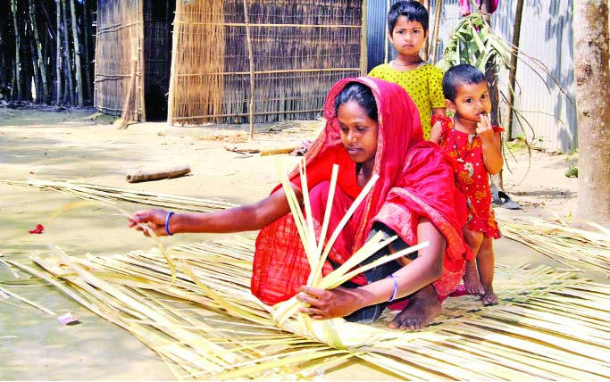
পাঠ বিশ্লেষণ
ওদের বাড়ির গৃহকর্ম-নিপুণা লক্ষ্ণীবউটার ঠিক এক দশা।

Slide 21
পাঠ-পরিচিতি
বলইচাঁদ মুখোপাধ্যায়ের {বনফুল} অদৃশ্যলোক গ্রন্থের অন্তর্ভুক্ত ‘নিমগাছ’ গল্প। এই গল্পের সংক্ষিপ্ত অবয়বের মধ্যে লেখক বিপুল বক্তব্য উপস্থাপনের যে দক্ষতার পরিচয় দিয়েছেন তা বাংলা সাহিত্যে বিরল। নিমগাছের বর্ণনা, এর পাতা, বাকল,ছায়ার ইত্যাদির বাহ্যিক উপকারিতা কবিতার মতো বর্ণনা করা হইয়েছে এই গল্পে। কবিরাজ তার চিকিৎসার কাজে, সাধারণ মানুষ প্রাত্যহিক প্র্যোজনে নিমগাছকে অনবরত ব্যবহার করে থাকে। কিন্তু কেউ এই গাছের সামান্যও যত্ন নেয় না। একজন কবি একদিন নিমগাছের গুন ও রুপের প্রশংসা করে । নিমগাছের ভালো লাগে ঐ লোককে এবং সে তার সঙ্গে চলে যেতে চায়। কিন্তু মাটির গভীরে তার শিকড়। গাছটি যেতে পারে না। আসলে গাছ তো চলতে পারে না। এটি একটি প্রতীকী গল্প। এই গল্পের ম্যাজিক-বাক্য হলো শেষটি, যেখানে লেখক পুরে দিয়েছেন সীমাহীন কথার আখ্যান।

Slide 22
দলীয় কাজ
১, নিমগাছ গল্পের বিষয়বস্তু লিখ।

Slide 23
মূল্যায়ণ
১, বলাইচাদঁ মুখোপাধ্যায় কত সালে মৃত্যুবরন করেন?
১, ১৯৭৯ সালের।
২, অব্যর্থ শব্দের অর্থ কী ?
২, যা বিফল হবে না
৩, বাড়ির পাশে নিমগাছ গজালে কারা খুশি হন ?
৩, বিজ্ঞরা খুশি হন।
৪, কবিরাজরা কার প্রশংসায় পঞ্চমুখ ?
৪, নিমগাছকে।

Slide 24
বাড়ির কাজ
১, নিমগাছের গুণাগুণের একটি তালিকা তৈরি করে আনবে।

Slide 25
আজকের ক্লাসে সবাইকে ধন্যবাদ

